Slide 1
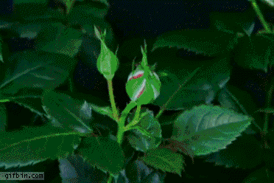
আজকের পাঠে তোমাদের
সকলকে শুভেচ্ছা

Slide 2
পরিচিতি
জয়দেব কুমার মন্ডল।
সহকারী শিক্ষক (কম্পিউটার)
পৈকখালী হাজী এস এন জামান মাধ্যমিক বিদ্যালয়।
ভান্ডারিয়া, পিরোজপুর।
E-mail-joyshinha@gmail.com
Cont:01775902929
শ্রেণিঃ অষ্টম বিষয়ঃ তথ্য ও যোগাযোগ প্রযুক্তি
অধ্যায়ঃ ২য়
পাঠঃ ৯ (টপোলজি)

Slide 3
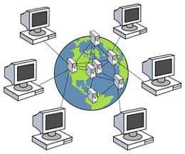
নেটওয়ার্ক টপোলজি
উপরের ছবি দেখ এবং চিন্তা করে বল

Slide 4
আজকের পাঠের বিষয়
টপোলজি

Slide 5
শিখনফল
এই পাঠ শেষে শিক্ষার্থীরা…
১। নেটওয়ার্ক কী তা বলতে পারবে।
২। বিভিন্ন ধরনের কম্পিউটার নেটওয়ার্কের নাম বলতে পারবে।
৩। নেটওয়ার্ক টপোলজিগুলো সম্পর্কে বলতে পারবে।

Slide 6
নেটওয়ার্ক
দুই বা ততোধিক কম্পিউটারকে যোগাযোগের কোন মাধ্যম দিয়ে একসাথে জুড়ে দিলে যদি তারা নিজেদের ভেতর তথ্য কিংবা ঊপাত্ত আদান প্রদান করতে পারে তাহলে তাকে নেটওয়ার্ক বলে।

Slide 7
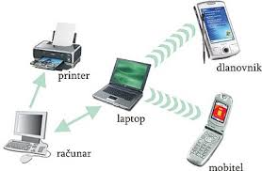
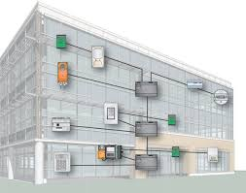
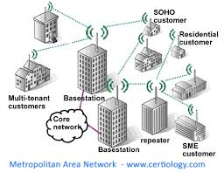
নেটওয়ার্কের প্রকারভেদ
প্যান বা
পার্সোনাল এরিয়া নেটওয়ার্ক
ল্যান বা
লোকাল এরিয়া নেটওয়ার্ক
ম্যান বা
মেট্রোপলিটন এরিয়া নেটওয়ার্ক
ওয়্যান বা
ওয়াইড এরিয়া নেটওয়ার্ক

Slide 8
একক কাজ
নেটওয়ার্ক কী?
নেটওয়ার্ক কত প্রকার ?

Slide 9
নেটওয়ার্ক টপোলজি কি?
একটি নেটওয়ার্ক সম্পন্ন হয়ার পরে সেটাকে উপর থেকে দেখলে যেমন দেখা যায় সেটাকেই নেটওয়ার্ক টপোলজি বলে। কম্পিউটার সমুহ পরস্পরের সাথে সংযুক্ত থাকার পদ্ধতিকে নেটওয়ার্ক টপোলজি বলে । নেটওয়ার্ক টপোলজিকে ফিজিক্যাল টপোলজিও বলে।

Slide 10
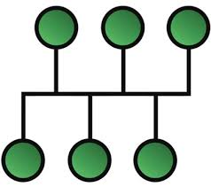
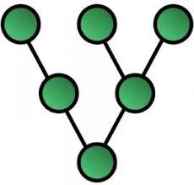
টপোলজির প্রকারভেদ
টপোলজি সাধারণত পাঁচ ধরনের
বাস টপোলজি
রিং টপোলজি
স্টার টপোলজি
ট্রি টপোলজি
মেশ টপোলজি

Slide 11
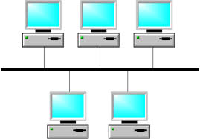
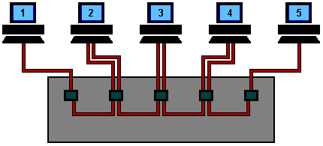
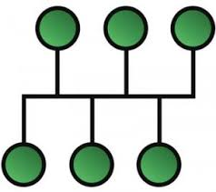
বাস টপোলজি
এই টপোলজিতে একটা মূল ব্যাকবোন বা মূল লাইনের সাথে সবগুলো কম্পিউটারকে যুক্ত থাকে।

Slide 12
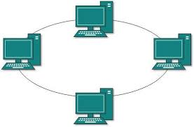
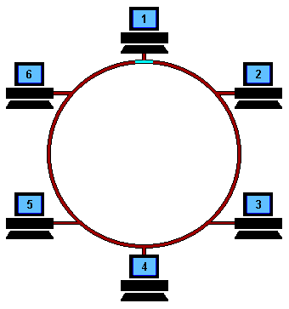
রিং টপোলজি
এই টপোলজিতে প্রত্যেকটা কম্পিউটার অন্য দুটো কম্পিউটারের সাথে যুক্ত থাকে।

Slide 13
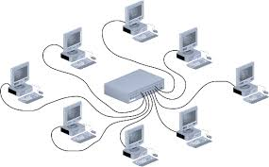
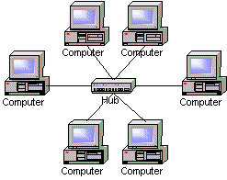
স্টার টপোলজি
এই টপোলজিতে সবগুলো কম্পিউটার একটা কেন্দ্রীয় হাব/সুইচ এর সাথে যুক্ত থাকে।

Slide 14
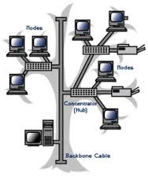
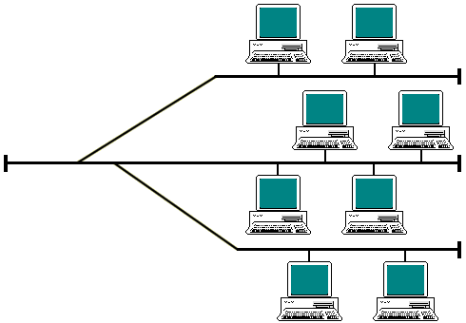
ট্রি টপোলজি
ট্রি মানে হচ্ছে গাছ। এই টপোলজিটা গাছের মতো। এই টপোলজিতে এক কম্পিউটার দুটো কম্পিউটারের সাথে যুক্ত থাকে।

Slide 15
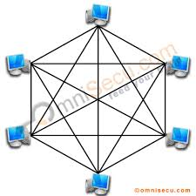
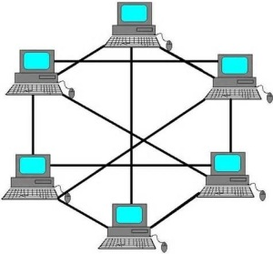
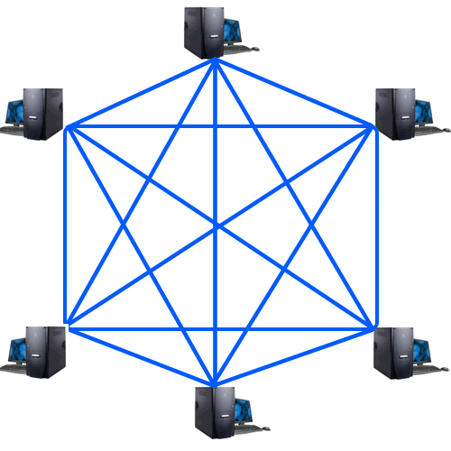
মেশ টপোলজি
এই টপোলজিতে প্রত্যেক কম্পিউটার প্রত্যেক কম্পিউটারের সাথে যুক্ত থাকে।

Slide 16
দলীয় কাজ
প্রথম দল :- বাস টপোলজির সুবিধা আলোচনা কর?
দ্বিতীয় দল:- স্টার টপোলজি সম্পর্কে আলোচনা কর?
তৃতীয় দল :- রিং টপোলজি সম্পর্কে আলোচনা কর?

Slide 17
মূল্যায়ন
১. নেটওয়ার্ক টপোলাজি কি?
২. নেটওয়ার্ক টপোলাজি কত প্রকার।
৩.
উপরের চিত্রটি কোন টপোলজির?
৪.
সুইজ
উপরের চিত্রটি কোন টপোলজির?

Slide 18
বাড়ির কাজ
তোমাদের বিদ্যালয়ের ব্যবহারের জন্য কোন ধরনের টপোলজি উপযুক্ত ‍যুক্তিসহ লিখে আনবে।

Slide 19
